Slide 1


Unternehmen
Produkte
Karriere
Kontakt
Download
Blidbereich / Fotoserie 2.0
Textserie 2.0
Your Partner for Technological Excellence

Slide 2


Unternehmen
Produkte
Karriere
Kontakt
Download
Die MBO Trinity GmbH ist ein führender Anbieter von hochpräzisen Ingenieurdienstleistungen und innovativen Lösungen für die Errichtung von Reinräumen, Prüfständen, der Anlagenintegration und den Sonderanlagenbau.
Aus der Halbleiterindustrie kommend, mit einem starken Fokus auf Spitzentechnologie und Innovation entwickeln wir zukunftsweisende Lösungen, die den höchsten Ansprüchen an Präzision, Zuverlässigkeit und Effizienz gerecht werden.
Unsere Geschäftsfelder umfassen Projekt Management, Engineering, Mess-, Steuerungs- und Regelungstechnik, Softwareentwicklung sowie die Fertigung und Montage.
Unsre Leistungen erbringen wir entweder direkt beim Kunden oder auf 600 m² Produktionsfläche an unserem Standort in Brunn am Gebirge.
MBO Group
Headquarter
Customer Relationship
Accounting
Administration
Project Management
Engineering
Software Development
Site coordination
Work preperation
Construction
Maintenance and Servicing
MBO Trinity GmbH I mail: office@mbo-trinity.com I tel: +43 502044-0 © mbo trinity gmbh I Datenschutz I Impressum I Allgemeine Geschäftsbedingungen

Slide 3
Unternehmen
Produkte
Karriere
Kontakt
Download
In unserer Funktion als ausführendes Unternehmen oder als Generalunternehmer übernehmen wir die volle Verantwortung für die Einhaltung der Sicherheits- und Qualitätsstandards sowie für die zielgerichtete und termintreue Projektumsetzung in komplexesten Prozessumgebungen.
Dank unserer umfassenden Expertise und Innovationskraft unterstützen wir internationale Konzerne und Technologieführer bei der Umsetzung von Projekten, die neue Maßstäbe in der Branche setzen.
Zu den Kernkompetenzen der MBO gehört es, strengste Spezifikationen, wie z.B. Stabilität für Temperatur ±2 mK, Druck ±1 Pa, rel. Feuchte ±0,2 %, Magnetfeld AC ≤ 0.03 µT, DC < 0.03 µT, etc., einzuhalten.
Dabei errichtet die MBO Prozessumgebungen wie Reinräume, Prüf-, Mess- und Klimakammern mit den zum Betrieb erforderlichen Anlagen und Aggregaten so, dass strengste Spezifikationen erfüllt werden und die Arbeitsprozesse in diesen Prozessumgebungen sicher und effizient durchgeführt werden können.
2024
Firmenreorganisation
Gründung der MBO Trinity GmbH
Gründung der MBO Engineering GmbH
2022
Übersiedlung Engineering-Büro HALLEIN nach PUCH bei HALLEIN
2021
Übersiedlung Produktionsstandort Traiskirchen nach Brunn am Gebirge;
Erweiterung der Produktionsfläche auf 600 m²
2019
Eröffnung Produktionsstandort Traiskirchen;
Start mit Montagen für Industrieanlagen
MBO Trinity GmbH I mail: office@mbo-trinity.com I tel: +43 502044-0 © mbo trinity gmbh I Datenschutz I Impressum I Allgemeine Geschäftsbedingungen

Slide 4
Unternehmen
Produkte
Karriere
Kontakt
Download
Die MBO integriert investitionsintensive Anlagen im Wert von 2-stelligen Millionen Euro Beträgen, wie z.B. MBMW-Tools, Photomask development systems, Scanning Electron Microscopes, Test benches, Climate Chambers, Cluster, usw., in Prozessumgebungen. Die Leistungen der MBO umfassen dabei den vollen Projektzyklus.
2018
Eröffnung Engineering-Büro HALLEIN
2016
Gründung MBO services GmbH
MBO Trinity GmbH I mail: office@mbo-trinity.com I tel: +43 502044-0 © mbo trinity gmbh I Datenschutz I Impressum I Allgemeine Geschäftsbedingungen

Slide 5

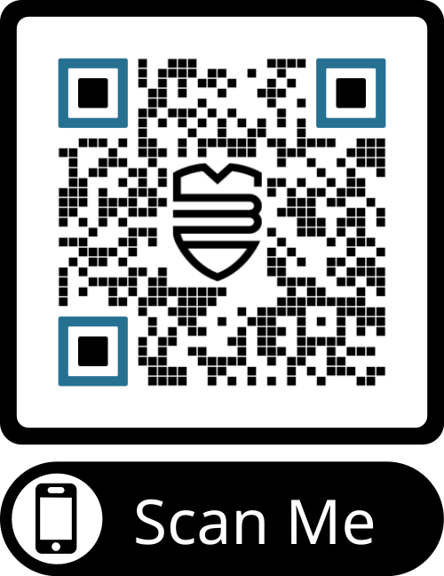
Unternehmen
Produkte
Karriere
Kontakt
Download
Steigen Sie ein in die Welt der MBO
Sannen des QR-Codes
Browser (Chrome oder Safari)
Menüführung am Handy folgen
limits are a mindset
MBO Trinity GmbH I mail: office@mbo-trinity.com I tel: +43 502044-0 © mbo trinity gmbh I Datenschutz I Impressum I Allgemeine Geschäftsbedingungen

